Slide 1

一、线性空间中向量之间的线性关系
二、线性空间的维数、基与坐标

Slide 2
引入
问题Ⅰ
如何把线性空间的全体元素表示出来？
这些元素之间的关系又如何呢？
即线性空间的构造如何？
（基的问题）
问题Ⅱ
线性空间是抽象的，如何使其元素与具体的东西
—数发生联系,使其能用比较具体的数学式子来表达？
怎样才能便于运算？
（坐标问题）

Slide 3
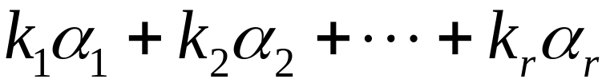

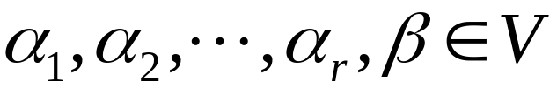
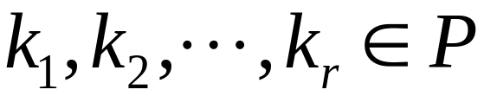
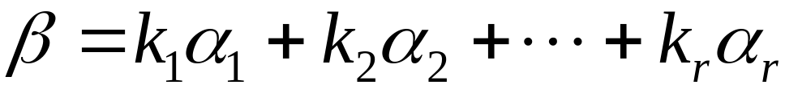


一、线性空间中向量之间的线性关系
1、有关定义：V 是数域 P 上的一个线性空间
（1）
和式
称为向量组
的一个线性组合．
（2）
，若存在
使
则称向量 可经向量组 线性表出；

Slide 4


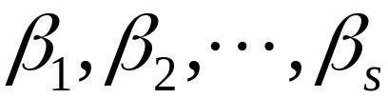
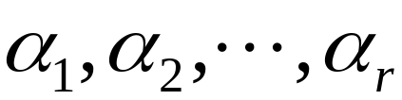

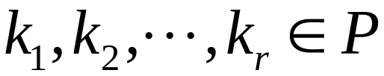
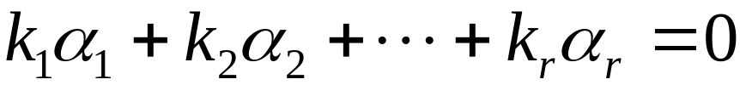
若向量组 中每一向量皆可经向量组
线性表出，则称向量组
可经向量组 线性表出；
若两向量组可以互相线性表出，则称这两个向量组
为等价的．
（3）
，若存在不全为零的数
，使得
则称向量组 为线性相关的；

Slide 5
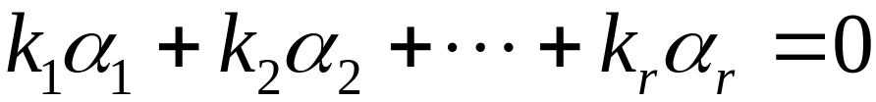






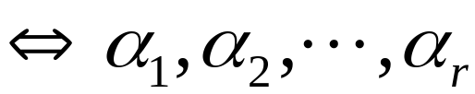
如果向量组 不是线性相关的，即
只有在 时才成立，
则称 为线性无关的．
2、有关结论
（1）单个向量 线性相关
单个向量 线性无关
向量组 线性相关
中有一个向量可经其余向量
线性表出．

Slide 6

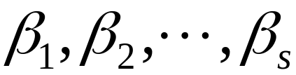
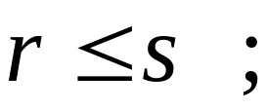
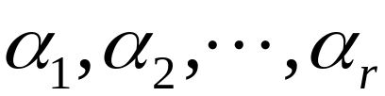


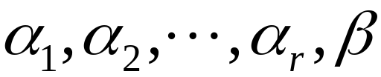


（2）若向量组 线性无关，且可被
向量组 线性表出，则
若 与 为两线性无关的
等价向量组，则
（3）若向量组 线性无关，但向量组
线性相关，则 可被向量组
线性表出，且表法是唯一的．

Slide 7
二、线性空间的维数、基与坐标
1、无限维线性空间
若线性空间 V 中可以找到任意多个线性无关的向量，
则称 V 是无限维线性空间．
例1 所有实系数多项式所成的线性空间 R[x] 是无限
维的.
因为，
对任意的正整数 n，都有 n 个线性无关的向量
1，x，x²，…，x^{n－1}

Slide 8

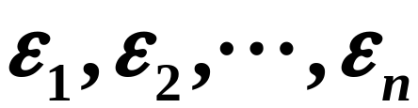
2、有限维线性空间
（1）n 维线性空间：
若在线性空间 V 中有 n 个线性无关的向量，但是
任意 n＋1 个向量都是线性相关的，则称 V 是一个
n 维线性空间；常记作 dimV＝ n .
注：零空间的维数定义为0.
dimV＝ 0 V＝{0}
（2）基
在 n 维线性空间 V 中，n 个线性无关的向量
，称为 V 的一组基；

Slide 9
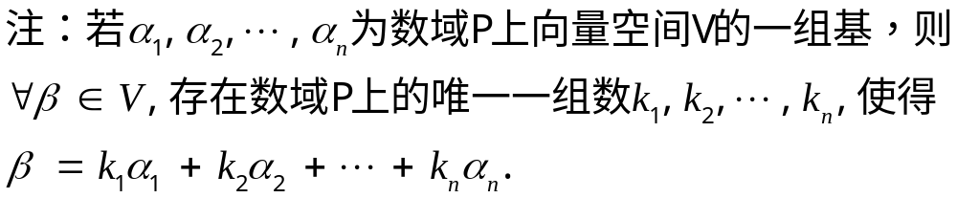

Slide 10
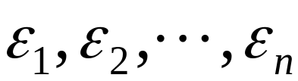

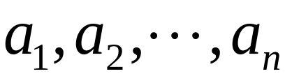

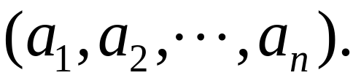
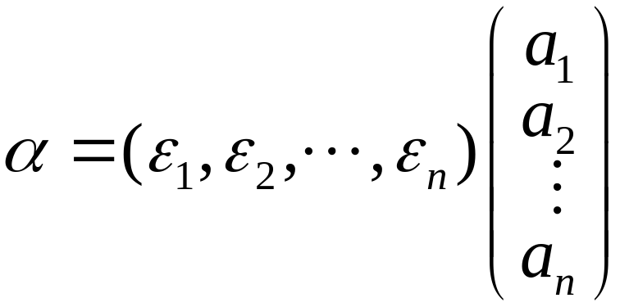



（3）坐标
设 为线性空间 V 的一组基，
若
则数组 ，就称为 在基
下的坐标，记为
有时也形式地记作
注意：
向量 的坐标
是被向量 和基
唯一确定的．即向量 在基 下的坐标唯一的.
但是，在不同基下 的坐标一般是不同的．

Slide 11


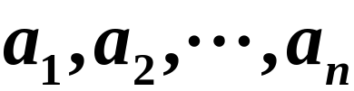


3、线性空间的基与维数的确定
定理：若线性空间V中的向量组 满足
ⅰ） 线性无关；
ⅱ） 可经 线性表出 ,
则V为n 维线性空间， 为V的一组基．
∴V的维数至少为 n ．
证明：∵ 线性无关，
任取V中 n＋1个向量 ，由ⅱ)，向量
组 可用向量组 线性表出.
若 是线性无关的，则n＋1≤n，矛盾．

Slide 12


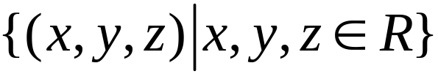
∴V中任意n＋1个向量 是线性相关的．
故，V是n 维的， 就是V的一组基．
例2 3 维几何空间R³＝
是R³的一组基；
也是R³的一组基．
一般地，向量空间
为n维的，
就是 P^{n} 的一组基．称为P^{n}的标准基.

Slide 13
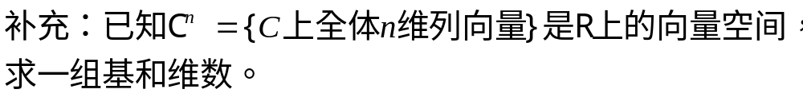

Slide 14
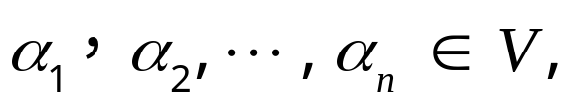
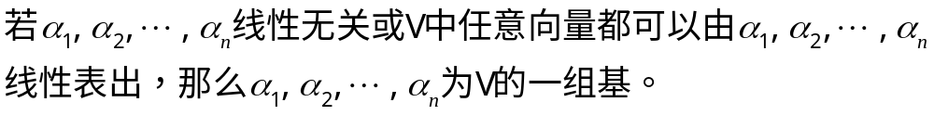
注1：设V为数域P上的n维向量空间，
注2：向量空间的基一般不唯一；同一个向量空间的任意两组基
等价。
例3（1）证明：线性空间P[x]_{n}是n 维的，且
1，x，x²，…，x^{n－1} 为 P[x]_{n} 的一组基．
（2）证明：1，x－a，(x－a)²，…，(x－a)^{n－1}
也为P[x]_{n}的一组基．

Slide 15

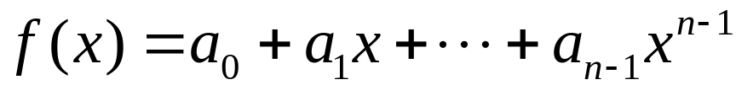
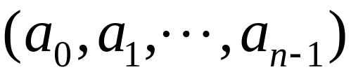
证:（1）首先，1，x，x²，…，x^{n－1}是线性无关的．
其次，
可经 1，x，x²，…，x^{n－1}线性表出．
∴ 1，x，x²，…，x^{n－1} 为P[x]_{n}的一组基，
从而，P[x]_{n}是n维的.
注：
此时，
在基1，x，x²，…，x^{n－1}下的坐标就是

Slide 16

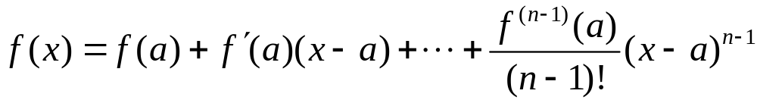
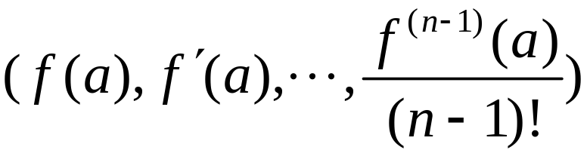
（2）1，x－a，(x－a)²，…，(x－a)^{n－1}是线性无关的．
又对
，按泰勒展开公式有
即,f(x)可经1，x－a，(x－a)²，…，(x－a)^{n－1}线性表出.
∴1，x－a，(x－a)²，…，(x－a)^{n－1}为P[x]_{n}的一组基．
注：
此时，
在基1，x－a，(x－a)²，…，(x－a)^{n－1}下的坐标是

Slide 17
例4 求全体复数的集合C看成复数域C上的线性
空间的维数与一组基；
若把C看成是实数域R上的线性空间呢？
解：
复数域C上的线性空间C是1维的，数1就是它的
一组基；
而实数域R上的线性空间C为2维的，数1，i 就为
它的一组基．
注 1：任意数域P看成是它自身上的线性空间是一维的，数1就是它的一组基.
注 2：线性空间的维数与基跟数域有关。

Slide 18




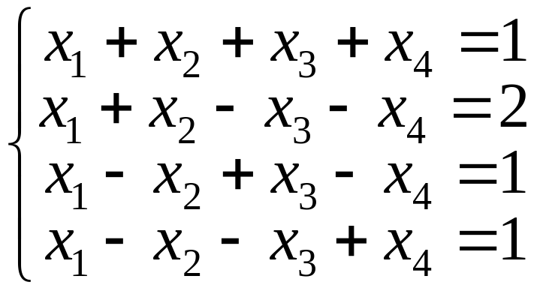
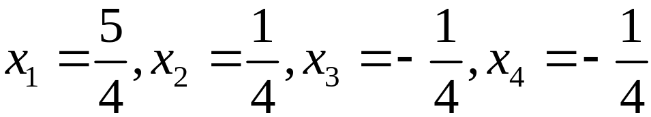
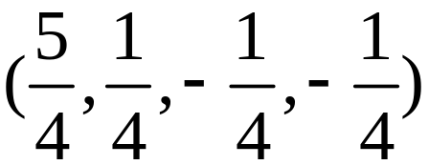
例5 在线性空间 中求向量 在基
下的坐标，其中
解：设
，则有线性方程组
解之得，
．
∴ξ在基
下的坐标为
．

Slide 19
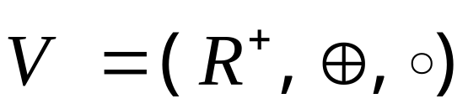
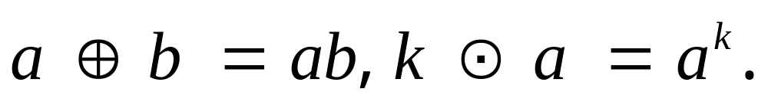
例6. 已知
为R上的向量空间，其中
（1）求向量空间V的一组基及维数；
（2）求2在这组基下的坐标。

Slide 20
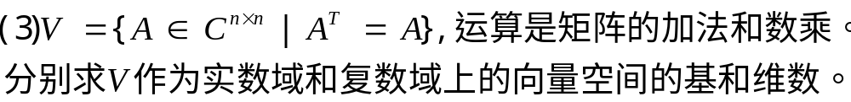
例7.求下列线性空间的一组基和维数。

Slide 21
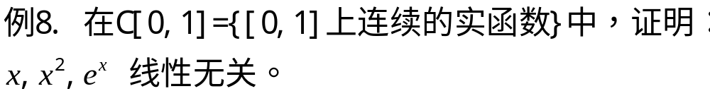

Slide 22
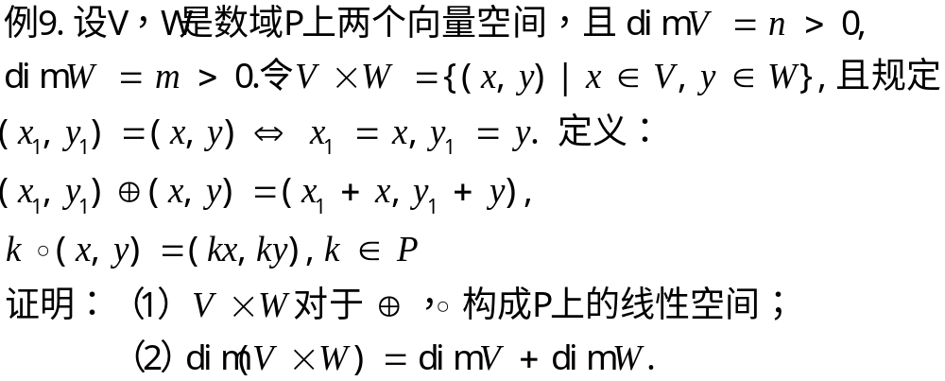

Slide 23
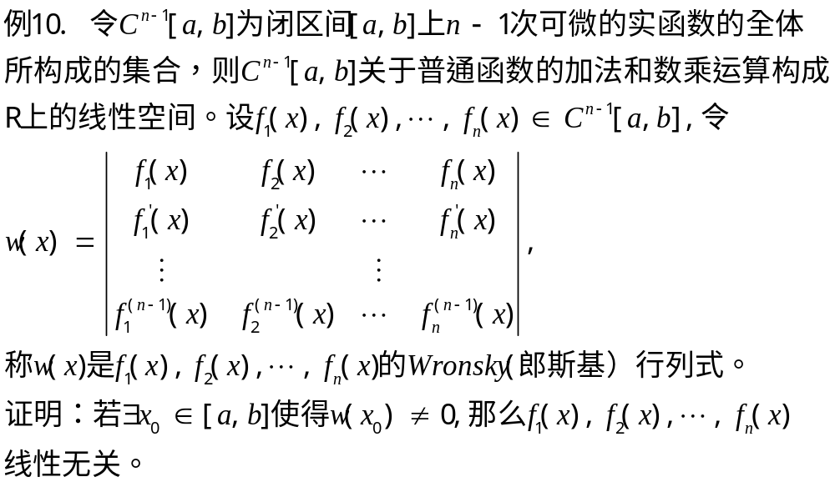

Slide 24
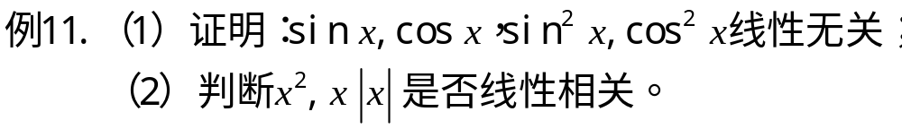

Slide 25


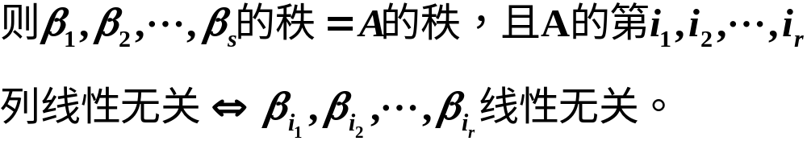
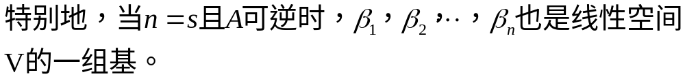
重要结论
设 为P上n维线性空间V的一组基，
A为P上一个 矩阵，若

